Slide 1









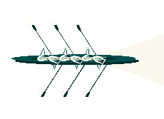
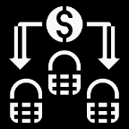
Materiale promozionale per investitori professionali
PIATTAFORMA MULTI-BOUTIQUE DI GENERALI INVESTMENTS
Plenisfer Destination Value Fund
Portafoglio con obiettivo definito che mira a generare un rendimento annualizzato dell’8% (in $), in un ciclo di mercato, mantenendo la volatilità <75% rispetto a quella dei mercati azionari
Una nuova era per gli investimenti richiede uno stile di investimento nuovo. In un mondo più correlato, l'investimento attivo deve mirare a produrre risultati e non focalizzarsi sulla performance relativa. Il nostro processo di investimento "New Active" pone l'accento sulla costruzione di portafogli in grado di raggiungere obiettivi chiari in linea con le esigenze degli investitori in continua evoluzione.
Giordano Lombardo CEO, Plenisfer Investments
Team multi-disciplinare in cerca delle migliori idee su scala globale
PORTAFOGLIO ORIENTATO ALL'OBIETTIVO
Obiettivo definito - Destination Value Total Return punta a generare un rendimento lordo annuo dell'8% in $ nell'arco di un ciclo di mercato, con volatilità <75% rispetto a quella dei mercati azionari*, indipendentemente dai rendimenti conseguiti dal benchmark o dalla classe di attivi.
"New Active" - il processo si focalizza sull'identificazione di opportunità idiosincratiche lungo tutto lo spettro degli strumenti finanziari disponibili incluse classi di attivi tradizionali e alternative.
"Vera" diversificazione - il portafoglio viene costruito partendo da un nuovo concetto di diversificazione, che utilizza tempo e correlazione come fattori chiave.
Abbiamo realizzato un team con le expertise adatte a raggiungere obiettivi sfidanti, costituito da CIO esperti e portfolio manager senior altamente specializzati, che hanno dimostrato di possedere ampie capacità nelle rispettive aree di competenza. Ogni membro del team viene selezionato sulla base delle proprie capacità ed esperienze.
APPROCCIO DI INVESTIMENTO "NEW ACTIVE"
L’investimento avviene attraverso 5 strategie su tutto il ventaglio delle asset class, tradizionali e alternative. L'esposizione del portafoglio varia per riflettere l'evoluzione delle valutazioni degli asset e dei rischi sottostanti
Approccio di team: ogni idea d’investimento viene analizzata da punti di vista diversi, in modo da garantire che tutte le ipotesi di investimento siano prese in considerazione
Portafoglio orientato all’obiettivo
Processo che mira a generare performance
Opportunità globali
Asset
non correlati
Allocazione
per strategia
No asset allocation
PLENISFER INVESTMENTS
APPROCCIO DI INVESTIMENTO "NEW ACTIVE"
Plenisfer Investments, parte della piattaforma multi-boutique di Generali Investments, è una società di gestione dedicata al conseguimento di obiettivi.
Creata a maggio del 2019 da 4 soci fondatori con più di 30 anni di esperienza nell'investimento e nella gestione di asset globali, in collaborazione con il Gruppo Generali.
Ha sede a Milano, con uffici a Londra e Dublino.
Investimento high convinction che mira al risultato
Processo decisionale di team che assicura una visione a 360°
Analisi macro/micro integrata
"Vera" diversificazione
1 Destinazione Value Total Return è un comparto di Plenisfer Investments SICAV *Rendimento target atteso, interno e non garantito. L'obiettivo di investimento potrebbe non essere raggiunto. Ciclo > 5 anni. Informazione importante. Per ulteriori informazioni sulle ipotesi e gli scenari analizzati, si prega di far riferimento alla Management Company al seguente indirizzo email: GILfundInfo@generali-invest.com. Gli scenari rappresentano una stima di performance future basati su evidenze passate di come vari il valore dell’investimento e delle condizioni di mercato correnti e non sono un indicatore esatto. Quello che si ottiene varierà in base all’andamento del mercato e a quanto a lungo verrà mantenuto l’investimento. La performance futura è soggetta a tassazione che dipende dalla situazione personale di ciascun investitore e può cambiare nel futuro. L’investimento può portare ad una perdita finanziaria se non si applica nessuno garanzia al capitale. DESTINATO ESCLUSIVAMENTE AD INVESTITORI PROFESSIONALI IN ITALIA. Gli investimenti comportano rischi. La performance passata non è un indicatore affidabile della performance futura e può essere fuorviante. Non può esservi alcuna garanzia che un obiettivo di investimento sarà raggiunto o che ci si otterrà un ritorno sul capitale. È possibile che non si riesca a recuperare l'importo investito originariamente..

Slide 2

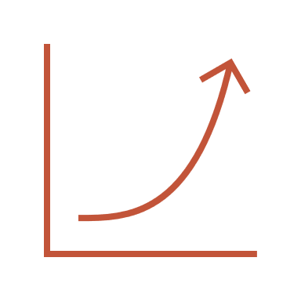
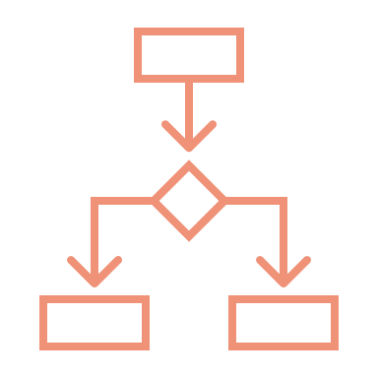



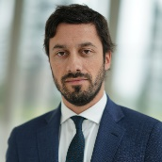
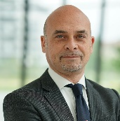
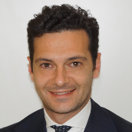



INCOME
Goal: stabilità
COMPOUNDERS
Goal: crescita
SPECIAL SITUATION
Goal: idiosincratico
ASSET ALTERNATIVI
Goal: decorrelazione
MACRO
Goal: la nostra view top-down
5 STRATEGIE: OGNUNA CON UNA FUNZIONE SPECIFICA
Tutte devono contribuire all'obiettivo di lungo termine, al ritorno di breve termine e ad una diversificazione ottimale
Ha l’obiettivo di fornire una fonte stabile di carry per il portafoglio, attraverso l’investimento in attività che generano flussi di cassa (azioni ad alto dividendo, credito, immobili)
Mira a contribuire in modo significativo alla performance attraverso l'apprezzamento del capitale: aziende di alta qualità che possono crescere e capitalizzare utili per diversi anni
Riflette la nostra view globale attraverso il ciclo economico: mercati azionari, tassi, valute, paesi e settori con posizioni mirate che riflettono la view top-down globale
Investimenti la cui evoluzione dipende da fattori direttamente legati alla società. Forniscono rendimenti non-correlati: M&A, Deep Value & Turnaround Equity, Strees & Distressed Debt
Strategie meno correlate, che funzionano nei periodi di turbolenza del mercato, strategie di arbitraggio e relative value: oro, attivi reali, volatilità e materie prime
COPERTURA
Focus sull’ottimizzazione della convessità e la copertura dei rischi di coda, andando short su mercati, spread creditizi, tassi, facendo leva sui derivati.
SOLIDA GESTIONE DEL RISCHIO
Monitoraggio delle correlazioni, dei drawdown delle singole posizioni e della liquidità, utilizzo di stress test e analisi per la gestione del portafoglio.
CONTATTI
INFORMAZIONI GENERALI
Stile di investimento |  | Investimento multi-asset senza vincoli
Data di lancio |  | 04/05/2020
Struttura |  | OICVM
Domicilio |  | Lussemburgo
Società di gestione |  | Generali Investments Luxembourg S.A.
Gestore degli investimenti |  | Plenisfer Investment Management SGR S.p.A.
GABRIELE ALBERICI
Head of Sales Italy
gabriele.alberici@generali-invest.com
348 28 31 973
CLASSE R | INFORMAZIONI
GUIDO MAISTRI
Lead Manager Retail Business Italia
guido.maistri@generali-invest.com
340 58 10 700
Classe di azioni | R ad accumulazione
Data di lancio della classe di azioni | 10/06/2021
Commissione di gestione | 1.25%
Commissioni di performance | 15,00%
Commissioni di entrata | max 5,00%
Commissioni di uscita | max 5,00%
ISIN | LU2185978587
LUCA POLTRONIERI
Senior Sales
luca.poltronieri@generali-invest.com
335 16 74 163
PROFILO DI RISCHIO *
Rischio inferiore
Rendimenti potenzialmente inferiori
Rischio superiore
Rendimenti potenzialmente superiori
1 | 2 | 3 | 4 | 5 | 6 | 7
Fattori di rischio. Ogni investimento comporta dei rischi, incluso quello di perdere il capitale investito. Il valore delle obbligazioni e dei fondi obbligazionari diminuisce quando i tassi di interesse aumentano. Le obbligazioni high yield implicano maggiori rischi di default e di declassamento e sono più volatili dei titoli di categoria investment grade, essendo investimenti di natura speculativa. In aggiunta ai normali rischi connessi all'attività di investimento, gli investimenti internazionali possono comportare rischi o perdite di capitale dovuti all'oscillazione sfavorevole dei tassi di cambio, alle differenze nei principi contabili generalmente accettati o all'instabilità sociale, economica e politica in altri paesi.

Slide 3
Informazioni importanti
*RISCHI PRINCIPALI: Rischio di tasso di interesse, Rischio di credito, Rischio azionario, Rischio dei mercati emergenti (inclusa la Cina), rischio dei mercati di frontiera, rischio di cambio, rischio di volatilità, rischio di liquidità, rischio di derivati. Soggetto a rischio di Volatilità elevata.
L'uso della leva finanziaria può aumentare il rischio di perdite potenziali o aumentare il potenziale di rendimento. I rendimenti possono aumentare o diminuire a causa delle fluttuazioni della valuta. Questo Comparto non è un prodotto garantito, potreste perdere parte o tutto il vostro investimento.
Per ulteriori informazioni sui rischi e i costi, leggere il Prospetto Informativo e KIIDs, disponibili gratuitamente in inglese (KIID disponibile anche in italiano) presso Generali Investments Luxembourg S.A., 4 Rue Jean Monnet, L-2180 Lussemburgo, Granducato del Lussemburgo o al seguente indirizzo e-mail: GILfundInfo@generali-invest.com.
Comunicazione di marketing relativa a Plenisfer Investments SICAV (il “Fondo”) e al suo Comparto Destination Value Total Return (il “Comparto”). Solo per investitori professionali, come definito ai sensi della Direttiva 2014/65/EU relativa ai mercati degli strumenti finanziari(MiFID), in Italia, dove il compartimento e’ registrato per la distribuzione. Non destinato a investitori retail né a Soggetti statunitensi. Il Fondo è una società di investimento di tipo aperto a capitale variabile (SICAV) di diritto lussemburghese, qualificabile come organismo di investimento collettivo in valori mobiliari (OICVM). Generali Investments Luxembourg S.A., società per azioni (société anonyme) di diritto lussemburghese, la Società di Gestione. È autorizzato in Lussemburgo e regolamentato dalla Commission de Surveillance du Secteur Financier (CSSF). La presente comunicazione è divulagata dalla Società di Gestione. Plenisfer Investment Management SGR S.p.A. è stato nominato Gestore degli Investimenti del Fondo (il “Gestore degli Investimenti”). Questa comunicazione è emessa congiuntamente dal Gestore degli investimenti e dalla Società di gestione. Prima di prendere qualsiasi decisione di investimento, leggere il KIID, il Prospetto, le relazioni annuali e semestrali, in particolare in relazione ai rischi e ai costi relativi al Comparto. Questi sono disponibili gratuitamente in inglese (KIIDs disponibili in italiano) presso Generali Investments Luxembourg S.A., 4 Rue Jean Monnet, L-2180 Lussemburgo, Granducato del Lussemburgo o al seguente indirizzo e-mail: GILfundInfo@generali-invest.com. Per gli investitori italiani: l'agente di pagamento locale è Allfunds Bank S.A.U. Sede di Milano, Via Bocchetto 6, 20123 Milano, Italia. Si prega di notare che la Società di Gestione può decidere di porre fine agli accordi presi per la commercializzazione del Fondo ai sensi dell'Articolo 93a della Direttiva 2009/65/CE. Per un riepilogo dei diritti dell’investitore e delle linee guida relative ad un'azione individuale o collettiva per contenziosi su un prodotto finanziario a livello dell'UE e nel rispettivo paese di residenza dell’investitore, si fa riferimento alla documentazione di offerta del comparto nonché al Documento Informativo contenuto nella sezione "Chi siamo" al seguente link: www.generali-investments.com e www.generali-investments.lu. Il riepilogo è disponibile in inglese o in una lingua autorizzata nel paese di residenza dell’investitore. Questa pubblicazione non può essere riprodotta (in tutto o in parte), trasmessa, modificata o utilizzata per qualsiasi scopo pubblico o commerciale senza previa autorizzazione scritta di Plenisfer. Le informazioni contenute in questo documento sono ritenute accurate alla data della sua redazione e sono fornite a scopo informativo. I potenziali investitori dovrebbero esaminare se i rischi associati all'investimento sono adeguati alla loro situazione e dovrebbero anche assicurarsi di comprendere appieno questo documento. In caso di dubbio, si consiglia di consultare un consulente finanziario per determinare se l'investimento è appropriato. Le informazioni contenute in questo documento si basano sul passato. La performance passata non è indicativa della performance futura e non vi è alcuna garanzia di rendimenti uguali in futuro. Il valore di un investimento e l'eventuale reddito da esso derivante possono aumentare o diminuire e gli investitori potrebbero non recuperare l'importo originariamente investito.
Benchmark: SOFR (tasso di finanziamento overnight garantito) +2%, un indice che riflette il costo di un prestito cash a un giorno garantito da titoli del Tesoro statunitensi. È stato scelto come alternativa preferita al LIBOR dalla Federal Reserve statunitense a giugno del 2017.
Fonte: Generali Investments Partners S.p.A. Società di gestione del risparmio e Plenisfer Investment SGR S.p.A. salvo diversamente indicato.
© 2021 - Generali Investments Partners S.p.A. Società di gestione del risparmio.
DESTINATO ESCLUSIVAMENTE AD INVESTITORI PROFESSIONALI
te internet :
www.generali-investments.com

